Slide 1

Soutenance Projet OC P4 DS:
Anticipez les besoins en consommation électrique des bâtiments

Slide 2

Plan de la soutenance
Problématique et présentation de la démarche
Présentation du nettoyage des données, du feature engineering et de l’analyse exploratoire des données
Présentation des pistes de modélisation testées
  Synthèse sur les métriques
  Synthèse sur l’analyse des performances des modèles
Conclusion sur le choix du modèle retenu et améliorations

Slide 3

Problématique du projet
Prédire la consommation d’énergie et les émissions de CO2 des bâtiments de Seattle avec du machine learning, via un apprentissage sur des modèles supervisés.
Ne pas utiliser les données relevés de 2015/2016 car les ressources sont trop coûteuses pour la ville.
Création de nouvelles variables pertinentes pour les prédictions.
Testes plusieurs modèles en optimisant leurs hyper-paramètres.
Choix du modèle final en se basant sur plusieurs hypothèses en amont dans le traitement des données.
Analyse de l’impact du score EnergyStar sur les émissions de CO2.

Slide 4
Démarche pour le choix du modèle
Itérations de la boucle suivante sur les 4 hypothèses sur le traitement des données (pistes de modélisation) :
  Réglage des hyper-paramètres sur une sélection de modèles (GridSearchCV, CV=10).
  Entraînement de modèles et prédictions à partir des meilleurs paramètres.
  Comparaison des performances des modèles par rapport à la métrique de référence (RMSE)
  Détermination du meilleur modèle suivant l’hypothèse de traitement des données
Choix final du meilleur modèle et améliorations.

Slide 5
Hypothèses testées pour pré-traitement des données
Hypothèse 1: modélisation simple à partir de 11 variables, standardisation des données en entrée, valeurs réelles sur variables cible.
Hypothèse 2: modélisation à partir de 11 variables, standardisation des données en entrée, variables cible à l'échelle logarithmique.
Hypothèse 3: modélisation à partir de 11 variables, standardisation des données en entrée, variables cible à l'échelle logarithmique, suppression des variables atypiques sur les variables cible (méthode inter-quartiles).
Hypothèse 4: modélisation à partir de 29 variables (ajout variables catégorielles avec encodage OneHot), standardisation des données en entrée, variables cible à l'échelle logarithmique, suppression des variables atypiques sur les variables cibles (méthode inter-quartile).

Slide 6
Sélection de modèles, baseline et métriques
Sélection de modèles pour régression linéaire :
  Modèles linéaires: LinearRegression, ElasticNet.
  Modèles non linéaires: SVR, Random Forest Regressor, Gradient Boosting Regressor, Extreme Gradient Boosting.
Baseline: modèle LinearRegression, modèle simple, sans réglage d’hyper-paramètre.
Métriques retenues:
  Métrique principale (RMSE), sensible aux valeurs atypiques.
  2 métriques secondaires : MAPE, plus compréhensible par les utilisateurs (taux d’erreur moyen sur un jeu de données) et R² pour évaluer le over/underfiting sur les jeux de données d’apprentissage.

Slide 7
Présentation du jeu de données
2 types de données dans les dataset 2015 et 2016 :
  Données relatives au permis d'exploitation commerciale (emplacement géographique, nombre de bâtiments et d'étages, types d'utilisation,…)
  Relevés de consommation et d'émission 2015 et 2016 de plusieurs indices: électricité, gaz, …
  Score Energy Star
Le dataset correspondant aux données 2015 compte 3340 bâtiments et 47 variables.
Le dataset correspondant aux données 2016 compte 3376 bâtiments et 46 variables.

Slide 8
Constitution du jeu de données
Concaténation des datasets 2015 et 2016.
Suppression des doublons de bâtiments sur les 2 années.
Suppression des valeurs redondante sur les relevés.
Suppression de variables normalisées par rapport aux conditions météorologiques
Suppression de variables quantitatives et qualitatives inutiles à la modélisation.
=> Taille du jeu de données : 3432 lignes, 34 variables
Proportion de NaN : 14.43 %

Slide 9
Feature engineering : création de nouvelles variables
Création des variables suivantes (phase préparation données) :
  Variable « TotalUseTypeCounts » (nombre total d’usage du bâtiment).
  Variable « AgeOfBuilding » (age du bâtiments).
  Variable « Distance_Harversine » à partir de la latitude/longitude.
Création des variables suivantes (phase analyse exploratoire) :
  Variable « AreaBuildingsMean » (surface réelle moyenne par bâtiment).
  Variable « AreaParkingMean » (surface moyenne de parking par bâtiment).
  NB : les variables à l’origine de ces nouvelles données ont été supprimées.

Slide 10
Nettoyage des données - Traitement valeurs manquantes
Traitement de valeurs quantitatives :
  Suppression des lignes NaN pour les relevés
  Imputation de valeurs NaN pour le variables exprimées en GFA en cohérence avec le nombre d’usage des bâtiments.
  Imputation valeur moyenne pour la variable "ENERGYSTARScore".
  => Taille du jeu de données : (3428 lignes, 32 variables) Proportion de NaN : 10.4 %
Traitement de valeurs qualitatives :
  Imputation valeur 'Other' si présence de valeurs NaN pour variables « xxxPropertyUseType ».
  Suppression des variables « Comments » et « Outliers ».
  => Taille du jeu de données : (3262 lignes, 29 variables) Proportion de NaN : 0 %

Slide 11
Nettoyage des données - Traitement des outliers
Traitement des outliers - valeurs aberrantes :
  Suppression des valeurs négatives pour la variable "PropertyGFAParking"
  Suppression des valeurs négatives pour la variable "PropertyGFABuilding(s)".
Traitement des outliers - analyse valeurs atypiques :
  Pour les variables à prédire
  On décide de garder les valeurs atypiques correspondant à des campus universitaires avec des grandes surfaces et des nombreux usages des bâtiments.
  => Taille du jeu de données : (3259 lignes, 29 variables) Proportion de NaN : 0 %

Slide 12
Analyse exploratoire des données
Analyse univariée
Variables à prédire:
  Distribution très asymétrique pour les 2 variables
  Passage à l’échelle logarithmique pour obtenir une distribution normale.
Autres variables :
  Distribution asymétrique des données pour les surfaces
  La standardisation des données dans le pré-traitement permet d’atteindre une distribution quasi normale.

Slide 13
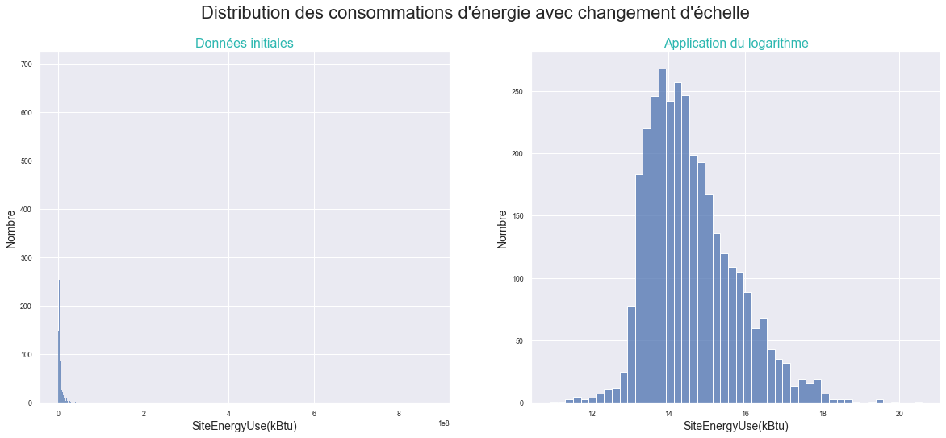
Analyse exploratoire des données
Analyse univariée – Passage au log

Slide 14
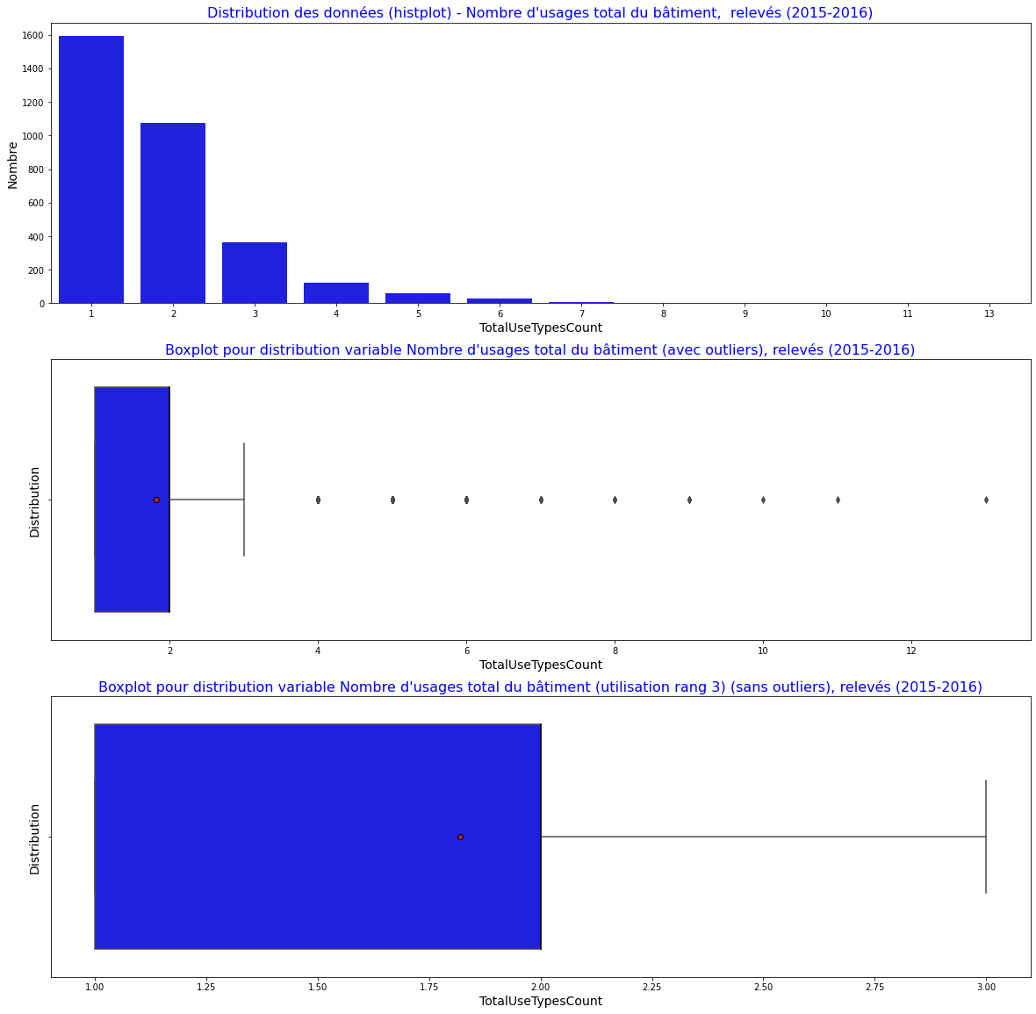
Analyse exploratoire des données
Analyse univariée – Distribution variable « Nbre total usage bâtiment »

Slide 15
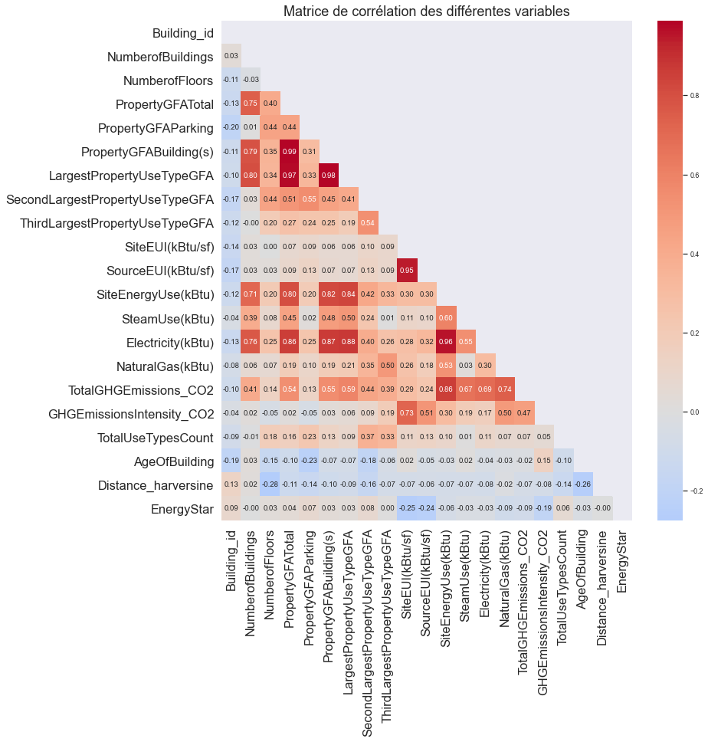
Analyse exploratoire des données
Analyse multivariée – Matrice des corrélations

Slide 16
Piste de modélisation – Hypothèse 1 traitement données
Principes
Modélisation à partir de peu de variables en entrée (11 variables).
Prédictions sur des variables en valeurs réelles
Standardisation des données en entrée par StandardScaler()
Conservation des valeurs atypiques dans les variables à prédire.
Non prise en compte de la variable EnergyStar score
=> hypothèse 1 = modélisation simple, sans grande transformation des données.

Slide 17
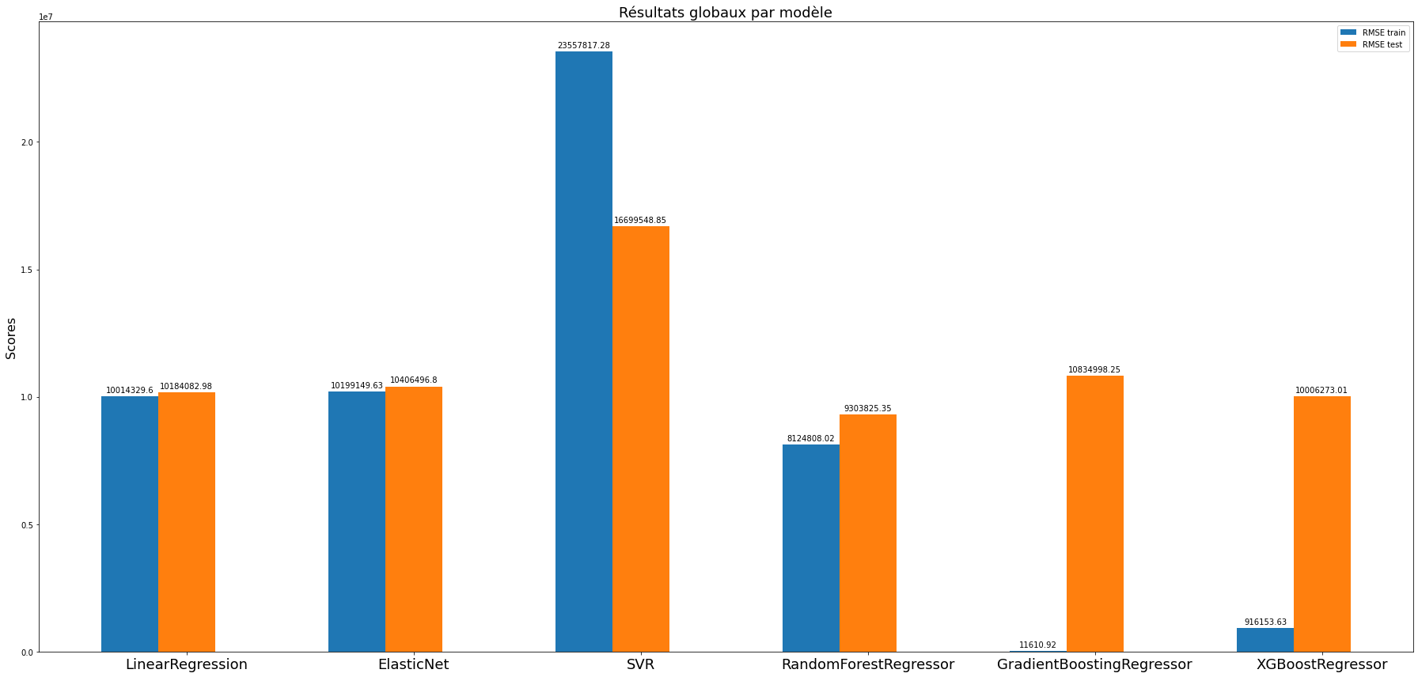
Piste de modélisation – Hypothèse 1
Métrique RMSE – Consommation d’énergie

Slide 18
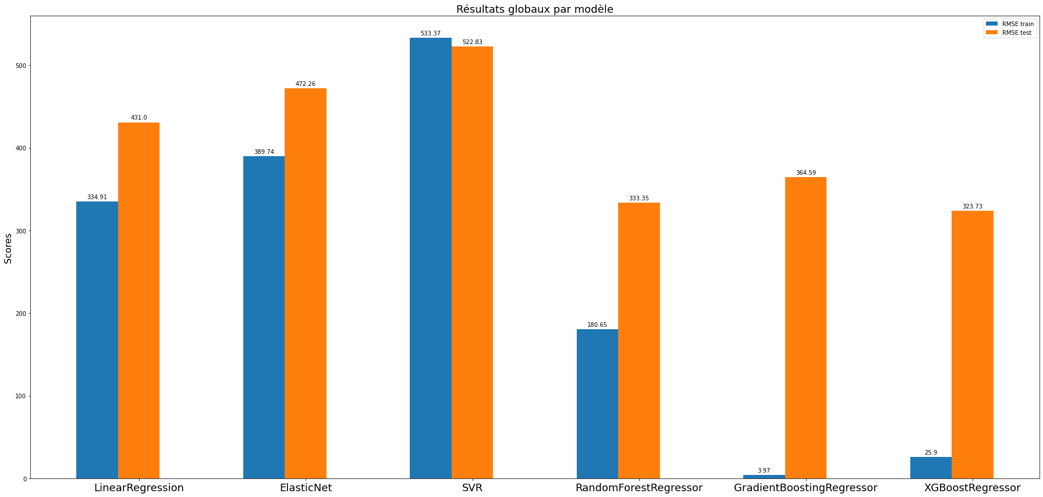
Piste de modélisation – Hypothèse 1
Métrique RMSE – Émissions de CO2

Slide 19
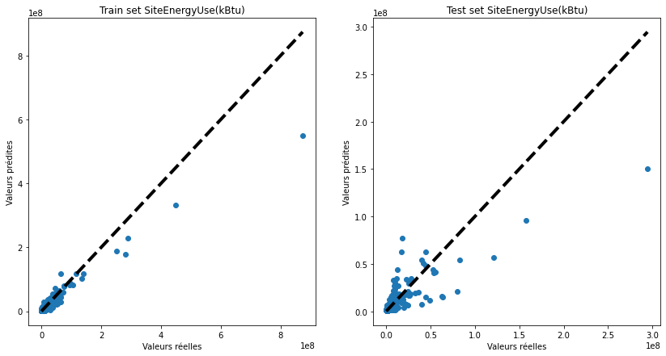
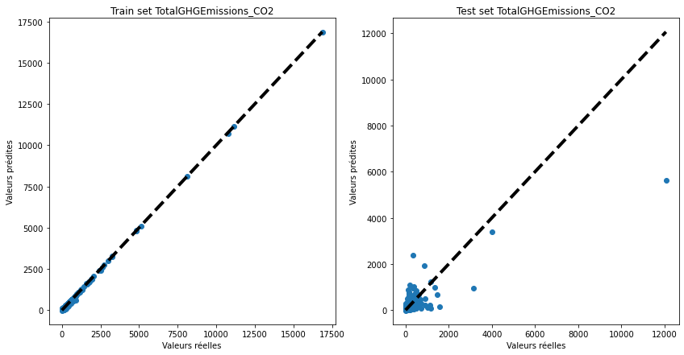
Piste de modélisation – Hypothèse 1
Graphe valeurs cible réelles / valeurs cible prédites

Slide 20
Piste de modélisation – Hypothèse 1
Interprétation des résultats et métriques secondaires
r
Variable « Consommation d’énergie » :
  Meilleur modèle dans ce cas : Random Forest Regressor (RFR).
Variable « Emissions de CO2 » :
  Meilleur modèle dans ce cas : Extreme Gradient Boosting (XGR).
  => Sur-apprentissage de l’ensemble des estimateurs sur le jeu de train.
  => Influence néfaste de quelques valeurs atypiques.
  => Variance du modèle retenu (RMSE relative) = 167 %(Energie) / 256 % (CO2) de la moyenne des observations (jeu de test), mauvaise qualité des prédictions.
Métriques | RMSE | MAPE | R²
Baseline : LinearRegression | 10 184 082 |  | 0,61
Meilleur modèle : RFR | 9 303 825 | 77 % | 0,67
Métriques | RMSE | MAPE | R²
Baseline : LinearRegression | 10 184 082 |  | 0,61
Meilleur modèle : RFR | 9 303 825 | 77 % | 0,67
Métriques | RMSE | MAPE | R²
Baseline : LinearRegression | 10 184 082 |  | 0,61
Meilleur modèle : RFR | 9 303 825 | 77 % | 0,67
Métriques | RMSE | MAPE | R²
Baseline : LinearRegression | 10 184 082 |  | 0,61
Meilleur modèle : RFR | 9 303 825 | 77 % | 0,67
Métriques | RMSE | MAPE | R²
Baseline : LinearRegression | 10 184 082 |  | 0,61
Meilleur modèle : RFR | 9 303 825 | 77 % | 0,67
Métriques | RMSE | MAPE | R²
Baseline : LinearRegression | 10 184 082 |  | 0,61
Meilleur modèle : RFR | 9 303 825 | 77 % | 0,67
Métriques | RMSE | MAPE | R²
Baseline : LinearRegression | 10 184 082 |  | 0,61
Meilleur modèle : RFR | 9 303 825 | 77 % | 0,67
Métriques | RMSE | MAPE | R²
Baseline : LinearRegression | 10 184 082 |  | 0,61
Meilleur modèle : RFR | 9 303 825 | 77 % | 0,67
Métriques | RMSE | MAPE | R²
Baseline : LinearRegression | 10 184 082 |  | 0,61
Meilleur modèle : RFR | 9 303 825 | 77 % | 0,67
Métriques | RMSE | MAPE | R²
Baseline : LinearRegression | 10 184 082 |  | 0,61
Meilleur modèle : RFR | 9 303 825 | 77 % | 0,67
Métriques | RMSE | MAPE | R²
Baseline : LinearRegression | 10 184 082 |  | 0,61
Meilleur modèle : RFR | 9 303 825 | 77 % | 0,67
Métriques | RMSE | MAPE | R²
Baseline : LinearRegression | 10 184 082 |  | 0,61
Meilleur modèle : RFR | 9 303 825 | 77 % | 0,67
Métriques | RMSE | MAPE | R²
Baseline : LinearRegression | 10 184 082 | 94 % | 0,61
Meilleur modèle : RFR | 9 303 825 | 77 % | 0,67
Métriques | RMSE | MAPE | R²
Baseline : LinearRegression | 431 | 364 % | 0,36
Meilleur modèle : XGR | 323,73 | 207 % | 0,64

Slide 21
Piste de modélisation – Hypothèse 2 traitement données
Principes
Point d’entrée : hypothèse 1.
+ Passage à l’échelle logarithmique des variables à prédire.
=> Résultats hypothèse 2 :
- Résultat pire que celui de l'hypothèse 1.
- Passage à l'échelle logarithmique de la variable cible permet de réduire le sur-apprentissage sur le jeu train
- Mais la conversion des cette variable aux valeurs réelles dégrade la RMSE.

Slide 22
Piste de modélisation – Hypothèse 2
Interprétation des résultats et métriques secondaires
r
Variable « Consommation d’énergie » :
  Meilleur modèle dans ce cas : Gradient Boosting Regressor (GBR).
Variable « Emissions de CO2 » :
  Meilleur modèle dans ce cas : Gradient Boosting Regressor (GBR).
=> Les modèles linéaires (dont la baseline) ne semblent pas être adaptés pour cette hypothèse.
  => Variance du modèle retenu (RMSE relative) = 274 % (Energie) / 301 % (CO2) de la moyenne des observations (jeu de test), très mauvaise qualité des prédictions.
Métriques | RMSE | MAPE | R²
Baseline : LinearRegression | 626 533 900 | 90 % | 0,48
Meilleur modèle : GBR | 17 176 150 | 56 % | 0,71
Métriques | RMSE | MAPE | R²
Baseline : LinearRegression | 1,395696e+26 | 4.906367e+20 | -1,73
Meilleur modèle : GBR | 380 | 120 % | 0,59

Slide 23
Piste de modélisation – Hypothèse 3 traitement données
Principes
Point d’entrée : hypothèse 2.
+ Suppression des valeurs atypiques par méthode inter-quartiles sur les variables à prédire, suite passage à l’échelle logarithmique de ces variables.
Suppression de 11 % des valeurs du jeu de données pour les 2 variables .
=> Cette piste de modélisation proposera des prédictions peu pertinentes si un jeu de données inédit contient des valeurs atypiques.

Slide 24
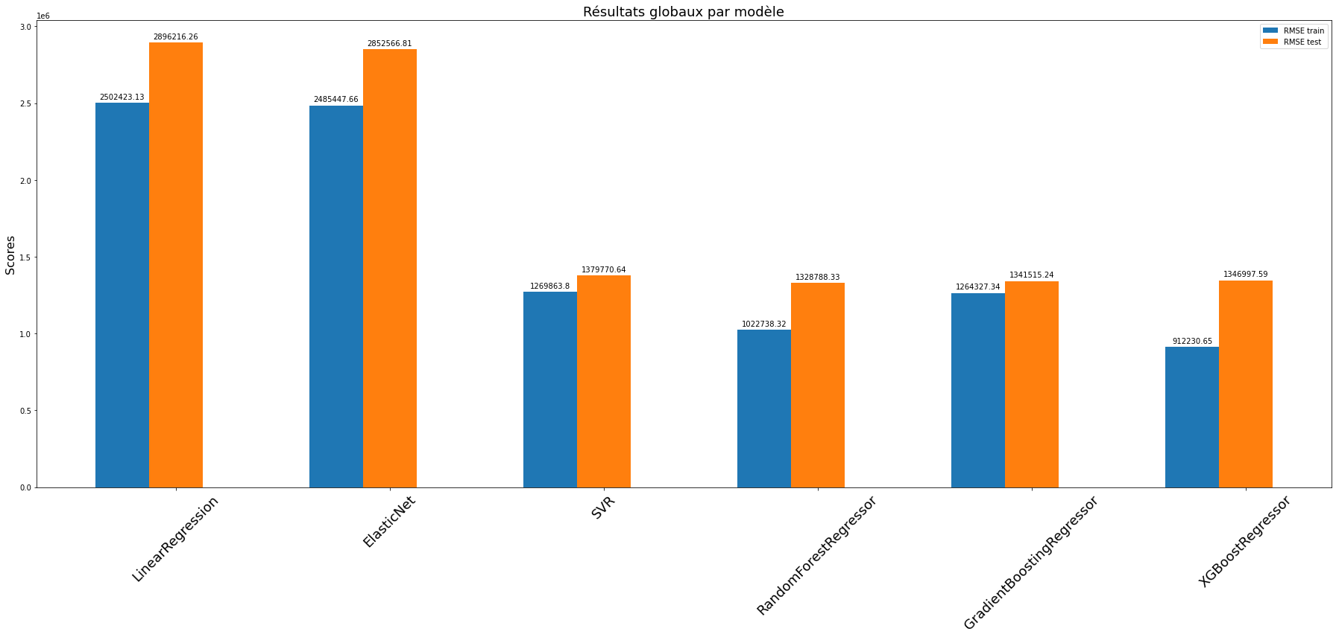
Piste de modélisation – Hypothèse 3
Métrique RMSE – Consommation d’énergie

Slide 25
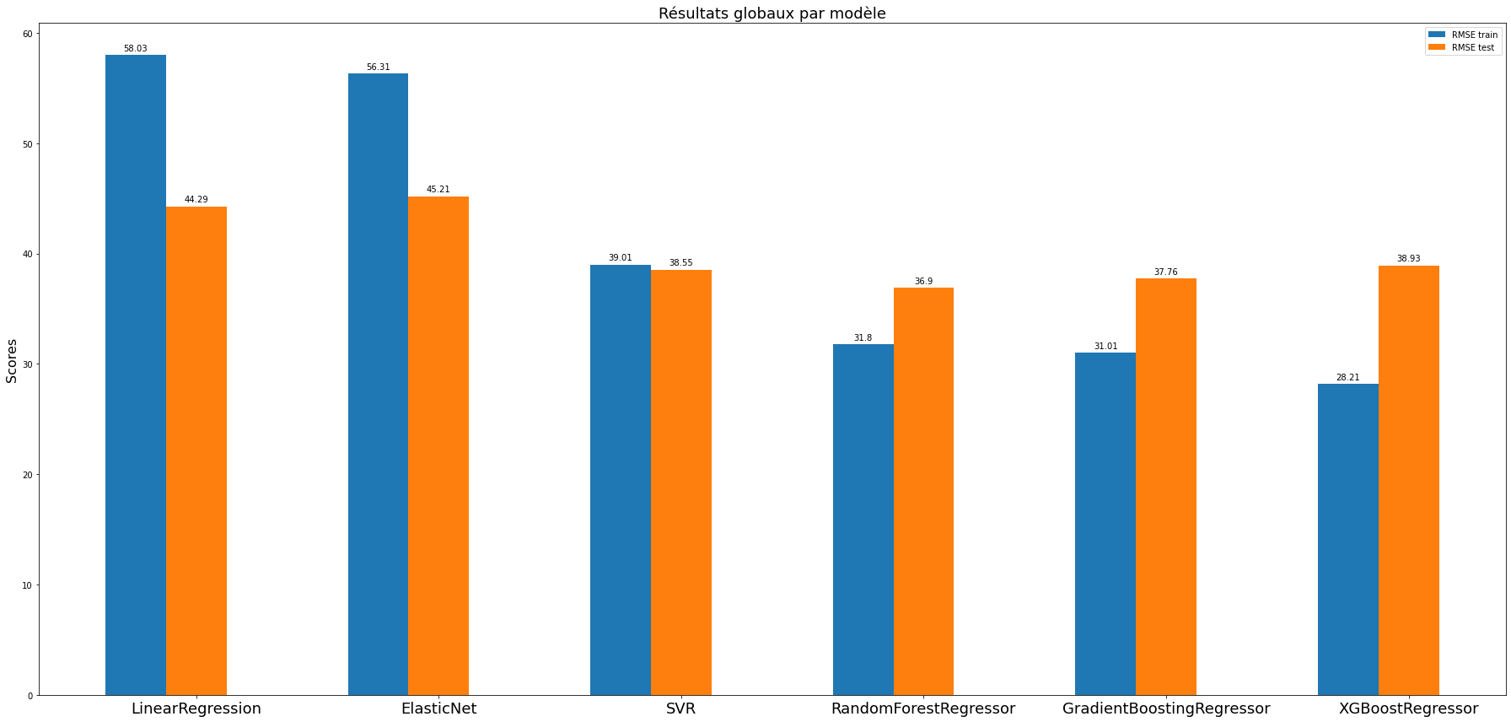
Piste de modélisation – Hypothèse 3
Métrique RMSE – Émissions de CO2

Slide 26
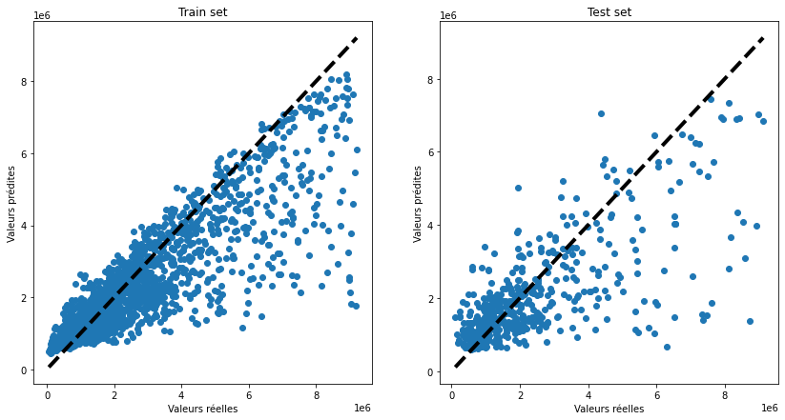
Piste de modélisation – Hypothèse 3
Graphe valeurs cible réelles / valeurs cible prédites Energie

Slide 27
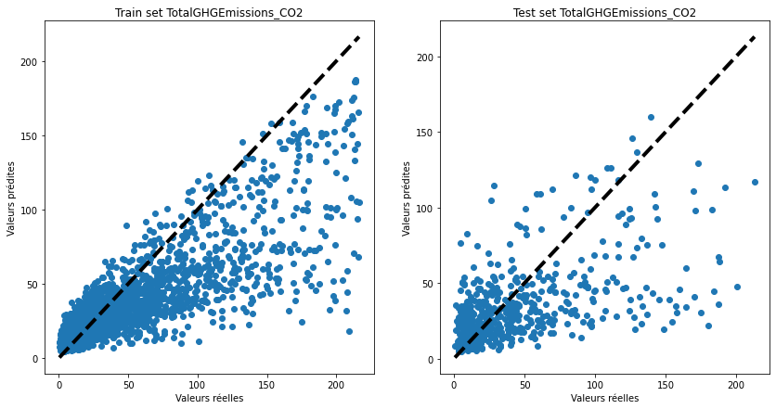
Piste de modélisation – Hypothèse 3
Graphe valeurs cible réelles / valeurs cible prédites Emissions CO2

Slide 28
Piste de modélisation – Hypothèse 3
Interprétation des résultats et métriques secondaires
r
Variable « Consommation d’énergie » :
  Meilleur modèle dans ce cas : Random Forest Regressor (RFR).
Variable « Emissions de CO2 » :
  Meilleur modèle dans ce cas : Random Forest Regressor (RFR).
  => Amélioration sensible de la RMSE, mais la conversion aux valeurs réelles montrent des valeurs sous-estimées.
  => Variance du modèle retenu (RMSE relative) = qualité médiocre des prédictions.
=> Les valeurs atypiques représentent environ 86% (Energie) et 88 % (CO2) de la RMSE totale
Métriques | RMSE | MAPE | R² | RMSE relative
Baseline : LinearRegression | 2 896 216 | 61 % | 0,38 | N/A
Meilleur modèle : RFR | 1 328 788 | 48 % | 0,53 | 60 % moy obs.
Métriques | RMSE | MAPE | R² | RMSE relative
Baseline : LinearRegression | 44,29 | 121 % | 0,25 | N/A
Meilleur modèle : RFR | 36,9 | 101 % | 0,44 | 87 % moy obs.

Slide 29
Piste de modélisation – Hypothèse 4 traitement données
Principes
Point d’entrée : hypothèse 3.
+ Encodage OneHot sur des variables catégorielles sur les types et les utilisations des bâtiments
Création de 18 variables supplémentaires
=> hypothèse 4 = plus grande complexité du modèle.
=> Cette hypothèse permet un amélioration de la RMSE pour la variable Energie, mais pas pour la variable Emissions de CO2.

Slide 30
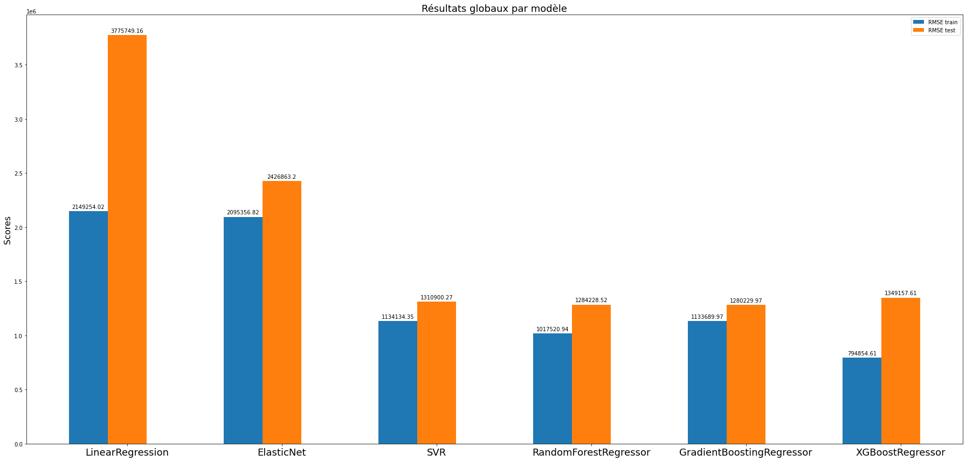
Piste de modélisation – Hypothèse 4
Métrique RMSE – Consommation d’énergie

Slide 31
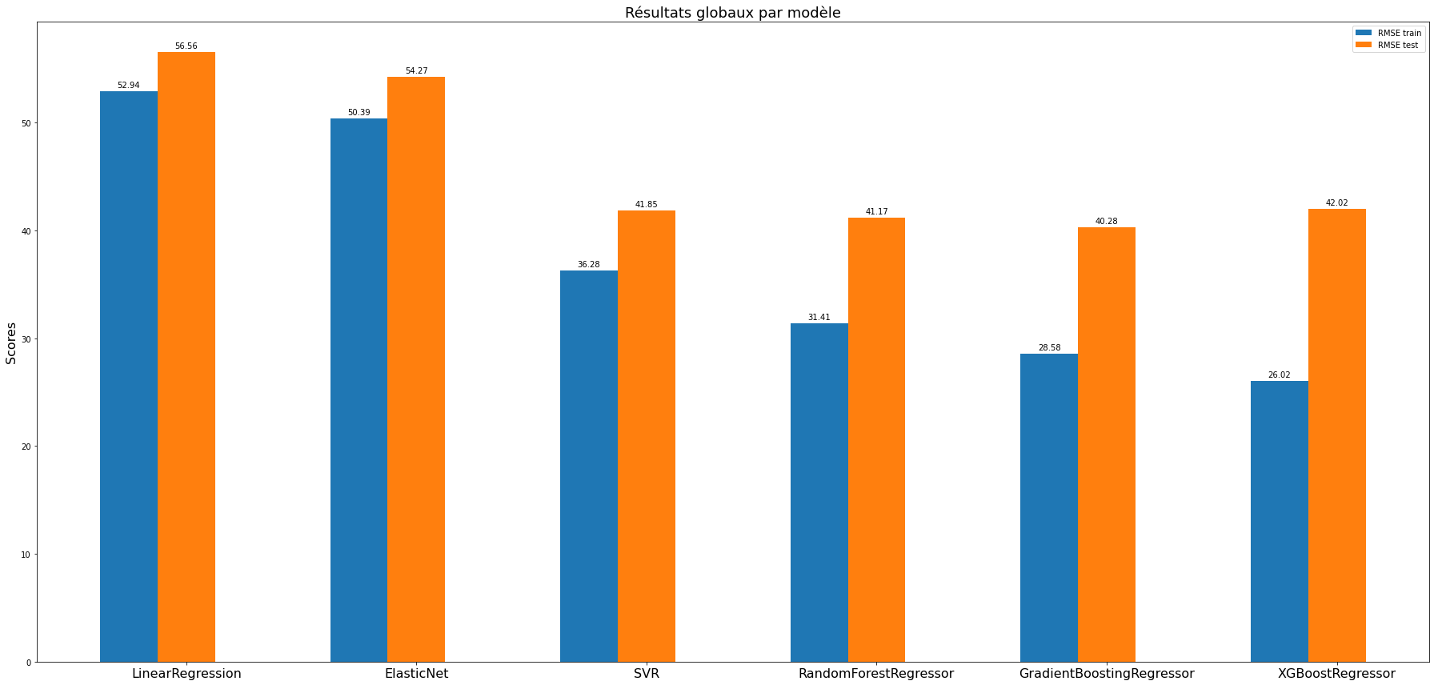
Piste de modélisation – Hypothèse 4
Métrique RMSE – Émissions de CO2

Slide 32
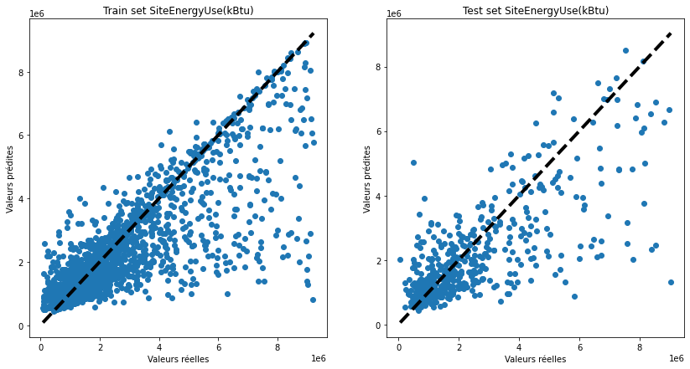
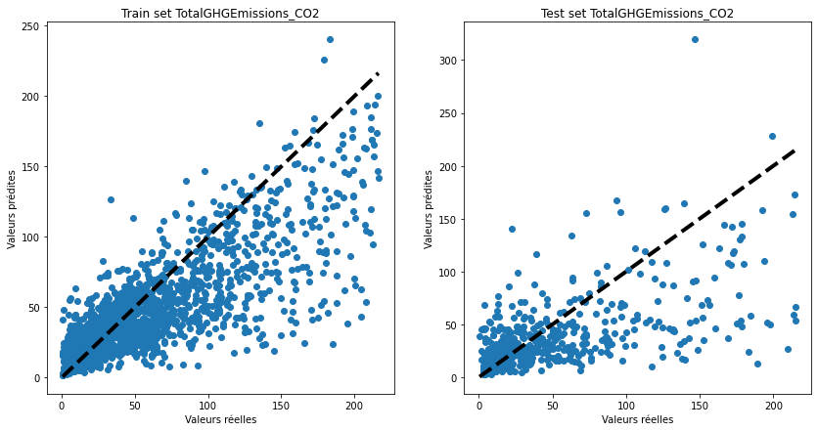
Piste de modélisation – Hypothèse 4
Graphe valeurs cible réelles / valeurs cible prédites

Slide 33
Piste de modélisation – Hypothèse 4
Interprétation des résultats et métriques secondaires
r
Variable « Consommation d’énergie » :
  Meilleur modèle dans ce cas : Gradient Boosting Regressor (GBR).
Variable « Emissions de CO2 » :
  Meilleur modèle dans ce cas : Gradient Boosting Regressor (GBR).
  => Sur-apprentissage plus faible par rapport au jeu de train.
=> L'encodage OneHot des variables catégorielles améliore nettement toutes les métriques pour la variable Energie, pas pour la variable CO2
  => Variance du modèle retenu (RMSE relative) = qualité prédiction moyenne (Energie) et médiocre (CO2).
Métriques | RMSE | MAPE | R² | RMSE relative
Baseline : LinearRegression | 3 775 749 | 61 % | 0,38 | N/A
Meilleur modèle : GBR | 1 280 229 | 48 % | 0,56 | 56 % moy obs.
Métriques | RMSE | MAPE | R² | RMSE relative
Baseline : LinearRegression | 56,56 | 126 % | 0,38 | N/A
Meilleur modèle : GBR | 40,28 | 109 % | 0,51 | 89 % moy obs.

Slide 34
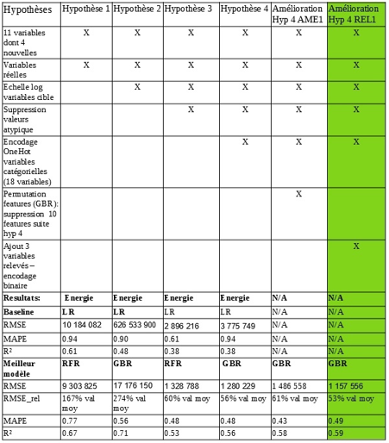
Récapitulatif des pistes modélisation
Choix du modèle – Variable Consommations d’énergie
r

Slide 35
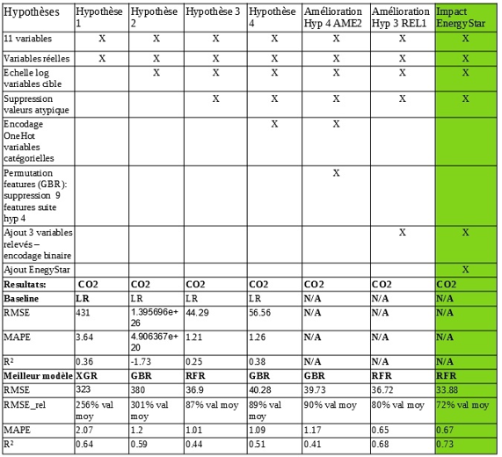
Récapitulatif des pistes de modélisation
Choix du modèle – Variable Émissions CO2
r

Slide 36
Choix et amélioration du modèle final
Suite aux différentes piste de modélisation, 2 modèles sont retenus :
  Modèle Gradient Boosting Regressor (GBR) avec 29 variables en entrée pour la variable Consommation d’énergie (hypothèse 4)
  Modèle Random Forest Regressor (RFR) avec 11 variables en entrée pour la variable Emissions de CO2 (hypothèse 3) .
Améliorations des modèles finaux :
  Suppression de features suite permutation de l’importance des features sur modèle GBR de l’hypothèse 4 pour les variables Energie et CO2.
  Ajout de 3 variables indiquant l’utilisation ou pas d’un type d’énergie par bâtiment pour modèle GBR de l’hypothèse 4 (Energie), pour modèle RFR de l’hypothèse 3 (CO2).

Slide 37
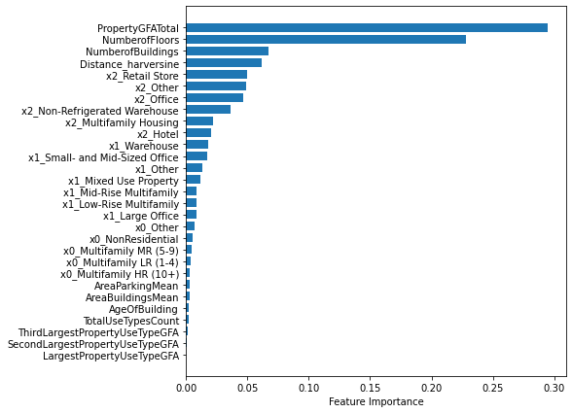
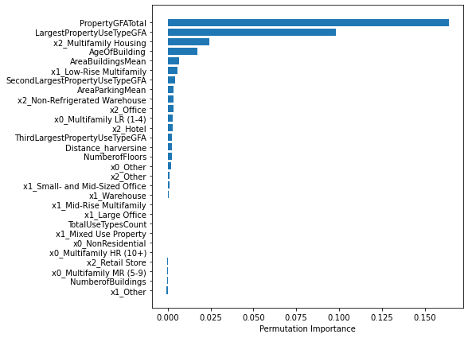
Features / Permutation importance
Modèle GBR Hypothèse 4 – Variable « Consommation d’énergie »
r

Slide 38
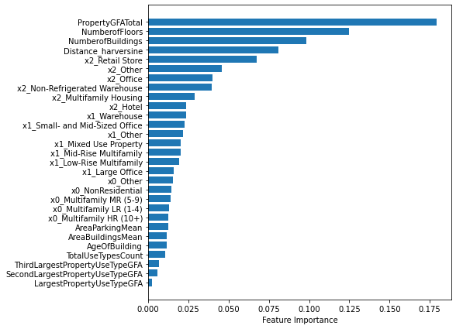
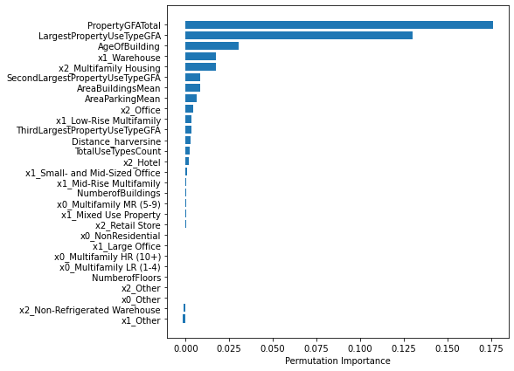
Features / Permutation importance
Modèle GBR Hypothèse 4 – Variable « Emissions CO2 »
r

Slide 39
Résultats de la suppression des features
Suppression des features avec un score négatif ou égal à 0.
Variable « Consommation d’énergie » :
  Suppression de 10 variables
  RMSE (1 486 558) dégradé par rapport au modèle GBR de l’hypothèse 4, mais R² (0,58) et MAPE (43%) améliorés.
  => Amélioration non retenue.
Variable « Emissions CO2 » :
  Suppression de 9 variables
  RMSE (39,73) un peu amélioré par rapport au modèle GBR de l’hypothèse 4, mais R² (0,41) et MAPE (117 %) dégradés.
  => Amélioration non retenue.

Slide 40
Résultats ajout 3 variables relevés par encodage binaire
Encodage binaire (0=absence, 1=présence) pour indiquer l’utilisation ou pas du type d’énergie par la bâtiment (variables « Electricity », « NaturalGas », « SteamUse »).
Variable « Consommation d’énergie » :
  Modèle avec 32 variables
  RMSE (1 157 556) sensiblement amélioré par rapport au modèle GBR de l’hypothèse 4, idem pour R² (0,59) et RMSE relative (53%) améliorés.
  => Amélioration retenue, meilleur modèle pour la variable Energie.
Variable « Emissions CO2 » :
  Modèle avec 14 variables
  RMSE (36,72) un peu amélioré par rapport au modèle RFR de l’hypothèse 3, R² (0,68) et MAPE (65 %) fortement améliorés.
  => Amélioration retenue ,meilleur modèle pour la variable CO2

Slide 41
Impact EnergyStar score sur émissions CO2
Ajout de la variable « EnergyStar » à partir d’un modèle basé sur Random Forest Regressor (11 variables + 3 variables sur présence type énergie), soit 15 variables.
Imputation des valeurs manquantes par la moyenne des valeurs de l’EnergyStar.
Toutes les métriques sont améliorées permettant de fournir un meilleur modèle:
  RMSE = 33,38, RMSE relative = 72 %
  MAPE = 67 % (taux moyen d’erreur sur le jeu de test).
  R² = 0,73
Performance médiocres sur modèles sur les prédictions avec une RMSE normalisée correspondant à à 72% de la moyenne des observations sur le jeu de test.

Slide 42
Conclusion sur les modèles finaux
L’analyse des features montre l’importance des variables surface (PropertyGFATotal) et de localisation (Distance_harversine) pour développer des modèles performants.
L’impact du score EnergyStar améliore les performances du modèle sur la variable Emissions de CO2 sur toutes les métriques.
Qualité moyenne (RMSE relative) pour les prédictions Consommations d’énergie.
Qualité médiocre (RMSE relative) pour les prédictions Emissions CO2.
Difficulté pour évaluer les performances avec un volume de données trop faible, pour généraliser un modèle.

Slide 43
Annexes
Annexe 1 : Réglage hyper-paramètres ElasticNet
Annexe 2 : Réglage hyper-paramètres SVR
Annexe 3 : réglage hyper-paramètres RFR
Annexe 4 : réglages hyper-paramètres GBR
Annexe 5 : réglages hyper-paramètres XGBoost

Slide 44

Annexe 1 : Réglage hyper-paramètres ElasticNet
Liste des valeurs des hyper-paramètres à régler :
  'alpha': [0.0001, 0.001, 0.01, 0.1, 1, 10, 100]
  'l1_ratio': np.arange(0.0, 1.0, 0.1)
  'tol': [0.1, 0.01, 0.001, 0.0001]
Signification des hyper-paramètres :
  alpha : multiplication du terme de pénalité
  l1_ratio : ratio entre pénalité L1 et L2
  tol : tolérance pour l’optimisation
ElasticNet incorpore les 2 pénalités (régularisation L2 du modèle Ridge et régularisation L2 du modèle Lasso).

Slide 45
Annexe 2 : Réglage hyper-paramètres SVR
Liste des valeurs des hyper-paramètres à régler :
  'C': [0.001, 0.01, 0.1, 1, 10]
  'epsilon': [0.001, 0.01, 0.1, 1]
  'gamma': [1e-8, 1e-7, 1e-6, 1e-5,1e-4, 1e-3, 1e-2, 1e-1]
Signification des hyper-paramètres :
  C : paramètre de régularisation (importance relative du terme d’erreur et du terme de marge)
  epsilon : largeur de la zone d’indécision
  gamma : coefficient du noyau pour rbf et poly

Slide 46
Annexe 3 : Réglage hyper-paramètres RFR
Random Forest Regressor
Liste des valeurs des hyper-paramètres à régler :
  'bootstrap' : [True]
  'max_depth' : [4, 6, 8, 10]
  'max_features' : ['log2', 'sqrt', 'auto']
  'n_estimators' : [500]
Signification des hyper-paramètres :
  bootstrap : indique si on prend l’intégralité de données ou non
  max_depth : profondeur maximale de l’arbre de décision
  max_features : nombre de variables à prendre en compte pour le feature sampling.
  n_estimators : nombre d’arbres dans la fôret.

Slide 47
Annexe 4 : Réglage hyper-paramètres GBR
Gradient Boosting Regressor
Liste des valeurs des hyper-paramètres à régler :
  'learning_rate': [0.2, 0.4, 0.7]
  'max_depth' : [4, 6, 8, 10]
  'loss' : ['ls','lad','huber']
Signification des hyper-paramètres :
  learning_rate : taux d’apprentissage indiquant la contribution à chaque arbre.
  max_depth : profondeur maximale des estimateurs de régression individuels
  loss : fonction de perte à optimiser.

Slide 48
Annexe 5 : Réglage hyper-paramètres XGR
XGBoost
Liste des valeurs des hyper-paramètres à régler :
  'n_estimators' : [100, 500, 1000, 2000]
  'max_depth' : [4, 6, 10]
Signification des hyper-paramètres :
  n_estimators : nombre d’arbres séquentiels pour corriger les arbres précédents.
  max_depth : détermine à quelle profondeur chaque arbre est autorisé à pousser pendant n'importe quel tour de boost.

